Slide 1
Trial
Проект игры с использованием pygame. Made by Latypov Ilya

Slide 2
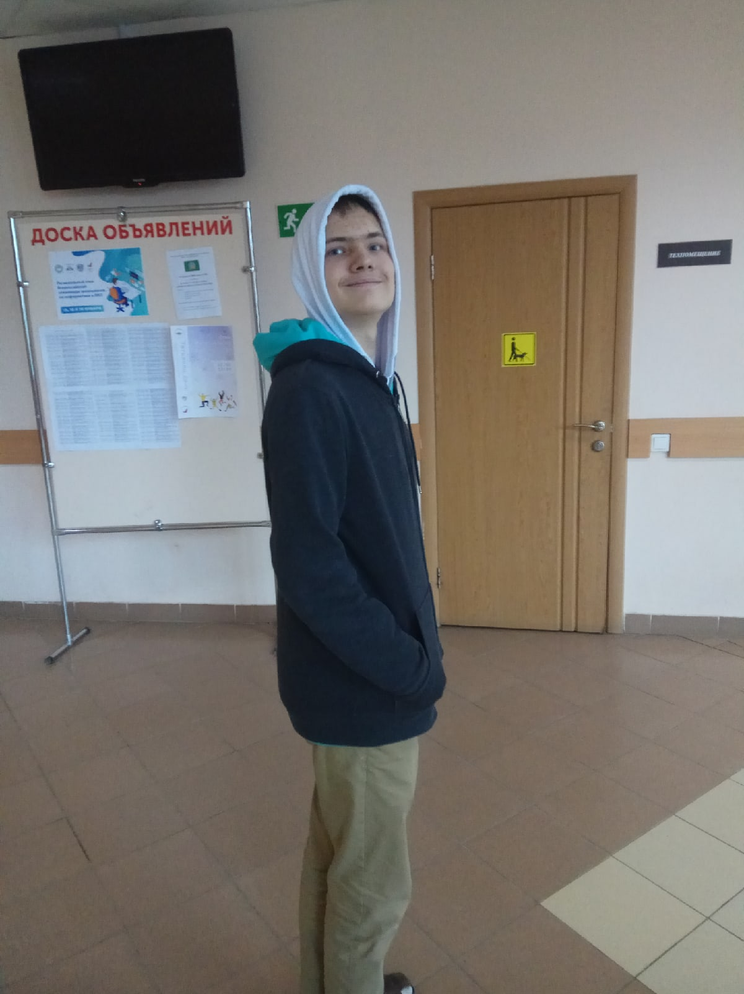
Наша веселая команда
Илья Латыпов
Илья Латыпов

Slide 3
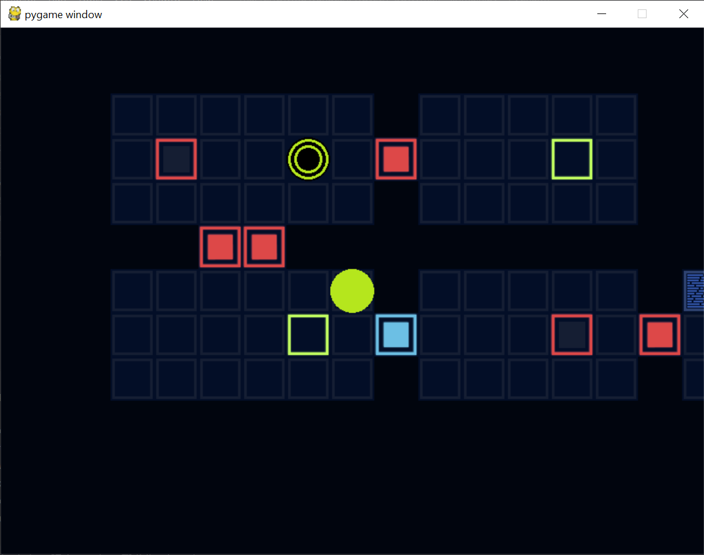
Что это такое
Игра
На клетчатом поле

Slide 4
Как мы (Я) это сделали
Схема игрового цикла
Система классов и их наследований:
([start] -> ([handle_input] -> [manage_cycle]) -> [quit])

Slide 5
Классы
GMachine
GPygameMachine
Все нужные мне штуки
GSprite
Cell
Все нужные мне штуки
Takeable
Все нужные мне штуки
Player
GLevel (Field)
GAction
GAnimation
Все нужные мне штуки

Slide 6
Демо

Slide 7
Какую задачу мы решили и цели достигли
Мы смогли сделать базу игры, которую несложно дополнять и модифицировать
Модель игрового цикла
Улучшенная реализация клеточного поля
Проблема нецелых координат

Slide 8
Куда дальше можно пойти
Довести создание уровней простыми обывателями до ума
Добавить графики и анимации
Довести игру (машинку с сюжетом и графикой) до ума

